Slide 1

Snowflake Generator
By Claudio Engeler

Slide 2
Sommario
Pianificazione
Consuntivo
Desing interfaccie
Implementazione
Demo
Domande

Slide 3
Pianificazione

Slide 4
Consuntivo

Slide 5
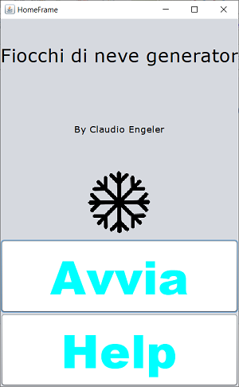
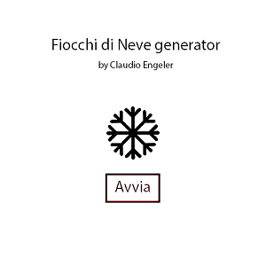
Design Home
Finale
MockUp

Slide 6
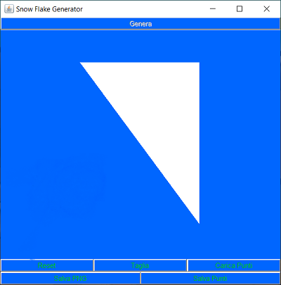
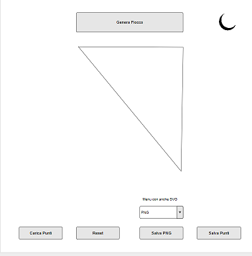
Design Interfaccia Triangolo
Finale
MockUp

Slide 7
Implementazione
Software scritto in Java 13
Libreria esterna ImageTracer per salvataggio SVG
https://github.com/jankovicsandras/imagetracerjs
Siccome basse competenze in trigonometria -> AffineTransform

Slide 8
Demo

Slide 9

Domande?

Slide 10
Fine

